Slide 1


מידע לקראת שחרור

Slide 2

כללי
יש חיילים שמחכים לשחרור מצה"ל, אבל כשהרגע הזה מגיע הם מבינים שהמסגרת הצבאית הייתה משמעותית עבורם והיוותה גב כלכלי, בית ועוגן
לכן, חשוב לשוחח עם החיילים ולהמליץ להתחיל להתארגן חצי שנה לפני השחרור
צריך להתכונן מנטלית ומעשית
חשוב להיות מוכן מראש! כי אף פעם לא מוקדם מדי...

Slide 3
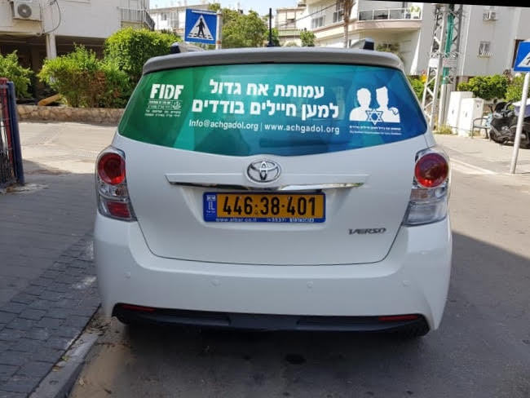
צעדים ראשונים לשחרור
מגורים:
השתתפות בשכירות – 12 חודשים מיום השחרור. באמצעות פנייה לאגף והקרן לחיילים משוחררים https://www.hachvana.mod.gov.il/Soldiers/Pages/default.aspx
דירת אל"ח – על החייל לפנות את הדירה ביום השחרור. לכן חשוב להתכונן מראש!
קיבוצים – לפעמים מאפשרים להישאר, אך בתשלום.
בתי החייל – מאפשרים עד 3 חודשים אחרי השחרור.
הובלת ציוד – בגודל סביר – עמותת "אח גדול" תשמח לעזור!
בנוסף, חייל שמלווה ע"י העמותה יוכל לקבל השתתפות של עד 50% מעלות ההובלה, בהצגת קבלה!
אפשרויות נוספות למגורים אחרי השחרור - ישנן עבודות מועדפות שמסבסדות לינה (לא רק באילת, אלא גם במפעלים ובחקלאות בכל רחבי הארץ). בנוסף, יש מבנים לחיילים משוחררים בסבסוד חלקי (למשל בראשל''צ). בכל מקרה, חשוב להתכונן ובזמן!

Slide 4
צעדים ראשונים לשחרור
פטור ארנונה – חשוב לבדוק באתר האגף והקרן לחיילים משוחררים https://www.hachvana.mod.gov.il/Soldiers/Pages/default.aspx וגם מול העיריות והמועצות המקומיות
הנחה בחברת חשמל – כנ"ל
מענק חד פעמי ממשרד הביטחון לטובת רכישת ציוד בסיסי (ריהוט ו/או מוצרי חשמל בגובה על 1,500 ₪ (יש לבדוק זכאות באתר חיימ"ש)
סיוע של משרד הבינוי והשיכון עולים חדשים - בגובה 400 ₪ - מומלץ לבדוק איתם

Slide 5
צעדים נוספים לשחרור
סמינר משתחררים:
סמינר משתחררים של "אח גדול" – מתקיים כל 3 חודשים. משתתפים רק חיילים בודדים משתחררים שזכו לליווי אישי של "אח גדול" במהלך השירות הצבאי. הסמינר מתקיים בבית הארחה/מלון במרכז הארץ. ההרשמה לסמינר מתבצעת מול דוד ורטחה
סמינר בודדים משתחררים של הצבא – מתקיים כל חודש/יים. מפורסם ע"י השלישות ומשרד ת"ש של היחידה. מדובר ב-5 ימים של הכנה לאזרחות, כולל: כתיבת קורות חיים, מבחן התאמה לעבודות, אפשרות לליווי בבחירת קריירה, כיצד נרשמים לקופת חולים ועוד..
ריאיון אישי עם מש"קית ת"ש:
3 חודשים לפני השחרור צריך לעבור ריאיון עם מש"קית ת"ש ובמסגרתו מעלים את כל הפערים שיש מהשירות וגם מקבלים מידע וסיוע לקראת השחרור

Slide 6
אישורים מהצבא
תעודת בודד:
מסמך צבאי שמאשר שהחייל הוכר כחייל בודד עד תום שירות
ניתן לקבל אותו משלישות הבסיס או ממוקד קפ"צ (פניות הציבור לצה"ל) בטלפון 1111
מדובר במסמך חשוב ובסיסי שמצרפים לכל בקשה באזרחות - מלגות, הנחות וכו'
מכתב המלצה מהמפקד:
סיכום ריאיון או מכתב המלצה שישמש את החייל באזרחות – חשוב מאד!
אחרי שהחייל משתחרר, יהיה קשה יותר להשיג את המפקד וקשה להשיג המלצה
רצוי שהמסמך יהיה רשמי, עם לוגו של היחידה/בסיס/צה"ל וחתימה של המפקד
חשוב להשקיע בהמלצות ממפקדים ובמידת האפשר קצינים בכירים. זו ההמלצה הראשונה שלך לקראת העבודה הראשונה שלך באזרחות...

Slide 7

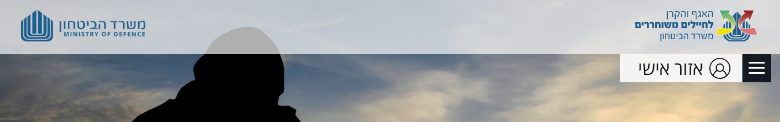
האגף והקרן לחיילים משוחררים
הטבות ומידע רלוונטי (מאד!):
חשוב להיכנס לאתר https://www.hachvana.mod.gov.il/Soldiers/Pages/default.aspx ולעבור עם החייל על: מענקים, פיקדון, מלגות לימודים, קורסים, לימודים והטבות שונות שיש למשרד הביטחון להציע ולתמוך את החיילים הבודדים המשוחררים
יש להקפיד לבצע בדיקות רישום מלגות ומידע על לימודים וקורסים מקצועיים מספיק זמן מראש לפני שחרור
כנסו עם החייל שלכם גם לאזור האישי (באמצעות סיסמה שיקבל לנייד שלו) שם תראו אתו את הסכומים הכספיים הספציפיים לחייל שלכם

Slide 8








עמותות שמסייעות לבודדים משוחררים
הליווי האישי הרשמי של "אח גדול" מסתיים כ-3 חודשים מהשחרור
אפשר להציע לחיילים פנייה לעמותות שמתמחות ועוסקות בחיילים משוחררים:
  למרחב – ליווי כללי
  עמית לדרך - תוכנית עם מפגשים ומנטורים לביצוע צעדים ראשונים באזרחות
  הבית של בנג'י - תוכנית עם מפגשים ומנטורים לביצוע צעדים ראשונים באזרחות
  מצמצמים רווחים - תוכנית ליווי חיילים בודדים משוחררים
  תכנית יתד, ניצוץ ועמותת אלומה – התוכנית הלאומית לצעירים במצבי סיכון
  משלי - סיוע בציוד, לוגיסטיקה והובלות
  כנפיים – הכוונה מקצועית וקבוצות עניין

Slide 9
בדיקת זכאות ששווה לעשות!
בדיקת זכאויות ממשרד הקליטה – מומלץ לגשת פיזית
בדיקת זכאויות במרכזי צעירים בעיר – גם כאן מומלץ לגשת פיזית

Slide 10
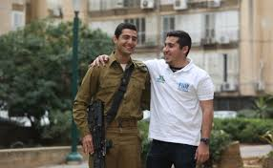
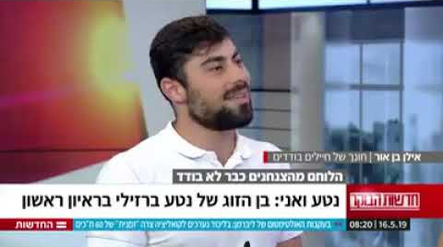

משתחררים ומתנדבים
התנדבות ב"אח גדול" תעשה לחיילים הרגשה טובה שהם עושים מעשה טוב!
באמצעות ההתנדבות החיילים יכירו אנשים חדשים וילמדו המון
בנוסף, חשוב שהחיילים יבינו שניסיון התנדבותי ניתפס פעמים רבות כניסיון תעסוקתי לכל דבר, רק עם ערך מוסף! כך ששורה כזו בקורות חיים, המלצה חמה למלגה/מקום עבודה - יתנו להם הרבה מעבר לחוויה המדהימה של לתת מעצמך
איך מצטרפים להתנדבות ב"אח גדול"? פשוט פונים לדוד ורטחה info@achgadol.org

Slide 11

השמיים אינם הגבול!
בהצלחה באזרחות

